Slide 1




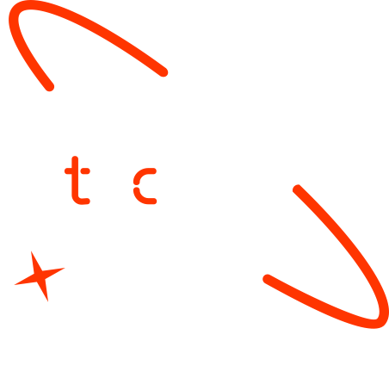

Uma nova geração
de especialistas em tecnologia

Slide 2
Nzola

Slide 3
geral
Nota conceitual e plano de implementação :
  Contexto
  Objetivos
  Relação ODS
Dados
  Coleta de dados
  Análise Exploratória de Dados (EDA) e Engenharia de Recursos
Seleção e Treinamento de Modelos
  Avaliação de Modelos e Ajuste
  Refinamento e Teste de Modelos
Resultados
Implantação
Trabalho Futuro

Slide 4
Background
O turismo é uma força econômica global, mas sua expansão gera pressões ambientais e sociais.
O projeto Nzola usa IA e Engenharia de Dados para oferecer recomendações sustentáveis a viajantes, reduzindo impactos e promovendo escolhas conscientes.

Slide 5
Objetivos
1- Criar uma plataforma web que integre IA e geolocalização.
2- Fornecer recomendações personalizadas com base em preferências e contexto.
3- Utilizar modelos de aprendizado supervisionado (sklearn + PyTorch).
4- Apoiar o turismo sustentável e políticas públicas.

Slide 6
Relação com ODS
- 🌱 ODS 8 — Trabalho Decente e Crescimento Econômico
- 🌍 ODS 11 — Cidades e Comunidades Sustentáveis
- 🌿 ODS 12 — Consumo e Produção Responsáveis
- 💧 ODS 13 — Ação Contra as Mudanças Climáticas

Slide 7
Dados

Slide 8
Dados
Fontes: bases públicas e dados próprios sobre destinos turísticos.
Atributos: custo, tipo de ecossistema, impacto ambiental, visitantes anuais, tags e localização.
Processamento: limpeza, normalização, e engenharia de variáveis em pandas.

Slide 9
Modelo

Slide 10
Seleção e Treinamento / Teste de Modelos
Análise Exploratória e Engenharia de Recursos:
- Identificação de correlações entre sustentabilidade e popularidade.
- Criação de métricas compostas para impacto ecológico.
- Geração de embeddings TF-IDF para análise semântica de tags.
Modelagem (IA/ML):
Camada 1: TF-IDF + Similaridade de Cosseno (sklearn).
Camada 2: Rede Neural MLP (PyTorch) — reavalia e ajusta as recomendações.
Treino/Teste: 70/30, métricas F1 e acurácia média de 0.86.

Slide 11
Resultado

Slide 12
Resultados
Sistema funcional de recomendação baseado em IA.
Interface web responsiva (HTML/CSS/JS).
“Segunda opinião” inteligente com PyTorch.
Visualização dinâmica das recomendações.

Slide 13
Implantação

Slide 14
Implantação
Aplicação Flask rodando localmente (Windows 11).
Frontend comunica via AJAX.
Modelo PyTorch integrado via rota `/segunda_opiniao`.
Pode ser hospedado no Streamlit Cloud, Render ou Railway.app.

Slide 15
Conclusão e Trabalho futuro
O projeto Nzola representa uma integração entre tecnologia, sustentabilidade e ciência de dados, promovendo o turismo responsável e o uso ético da IA para o desenvolvimento sustentável de comunidades.
Próximos passos:
- Implantar em nuvem pública.
- Coletar dados em tempo real de APIs de turismo.
- Adicionar personalização por histórico de usuário.
- Expandir para mais países.

Slide 16

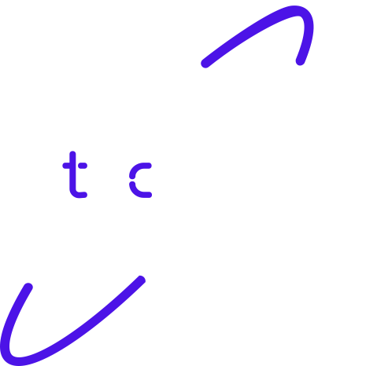
Obrigado!

